Slide 1
Имя числительное
Русский язык. 6 класс
Фотодиктант

Slide 2
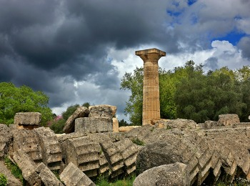
величайшие чудеса света
По книге Р. Кокс и Н. Моррис «Семь чудес света»

Slide 3
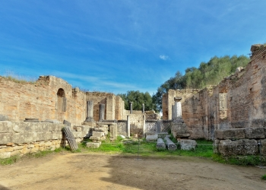
Задание: записать словами имена числительные, поставив их в нужный падеж.

Slide 4
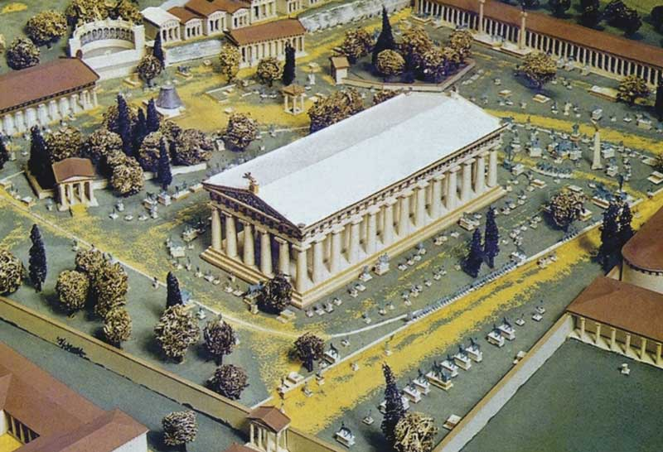
В V веке до нашей эры граждане Олимпии решили построить храм Зевса.

Slide 5
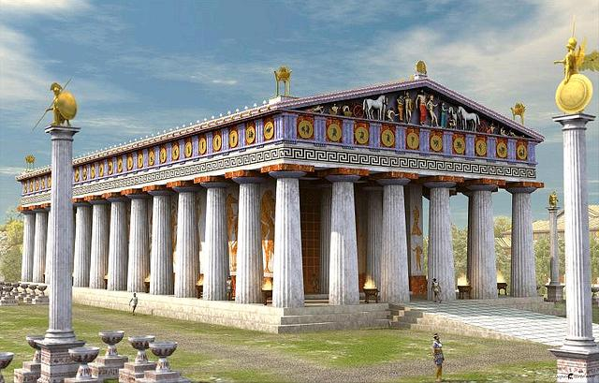
Величественное здание возводилось между 466 и 456 годами до нашей эры.

Slide 6
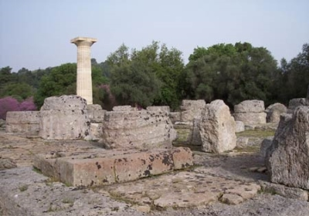
Оно было сооружено из огромных каменных блоков, и его окружали массивные колонны.

Slide 7
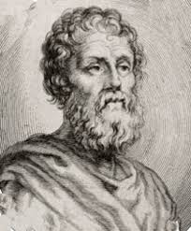
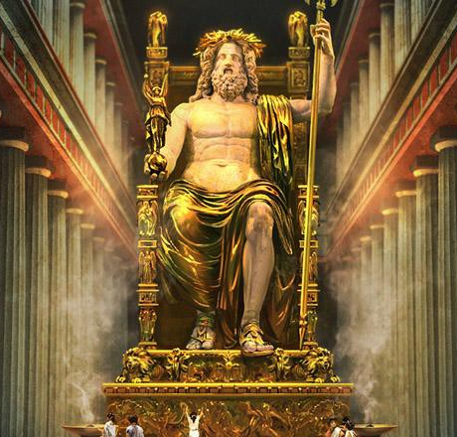
Статую для храма создал знаменитый афинский скульптор Фидий.

Slide 8
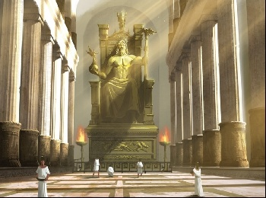
После своего завершения в 435 году до нашей эры статуя на протяжении 800 лет оставалась одним из величайших чудес света.

Slide 9
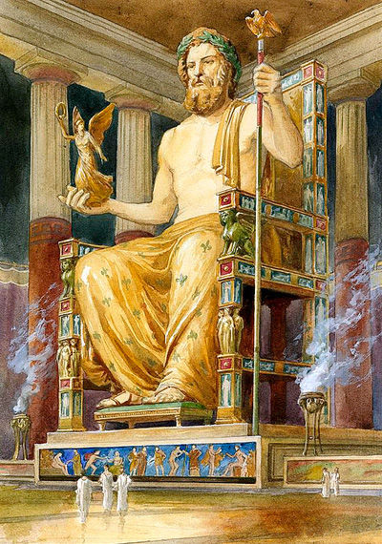
Достигала она 13 метров в высоту и почти касалась потолка храма.

Slide 10
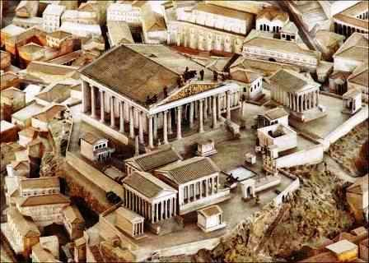
Около 40 года нашей эры римский император Калигула захотел перенести статую в Рим, но не сумел сделать это.

Slide 11
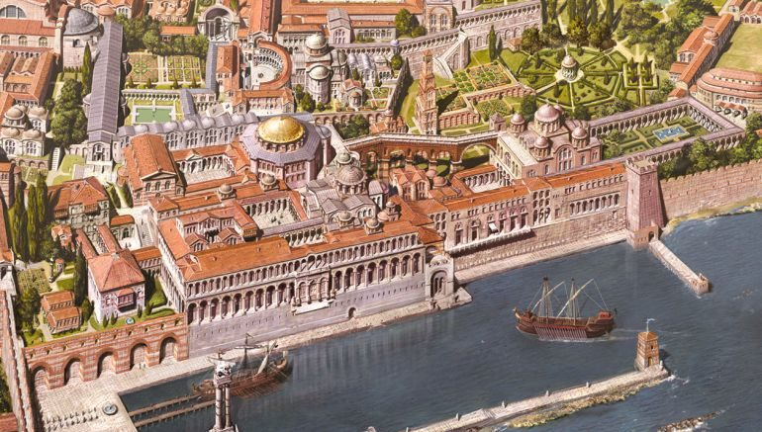
В V веке нашей эры статую Зевса перевезли в Константинополь.

Slide 12
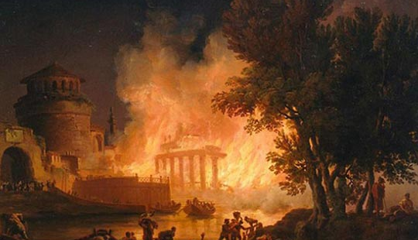
А в 462 году дворец, в котором она стояла, был уничтожен пожаром.

